Slide 1
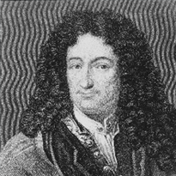
Мишель Ролль
Подготовил студент
Бабиков Никита
2Г21

Slide 2
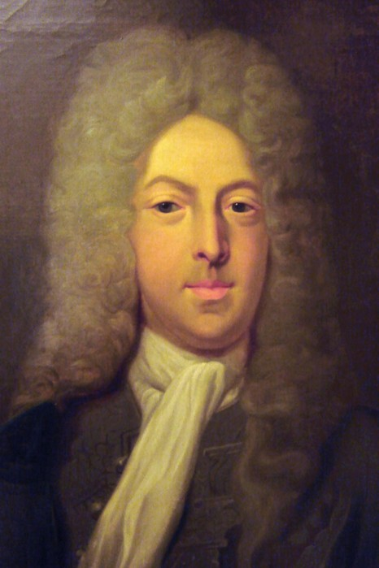
Биография
Мишель Ролль-(фр. Michel Rolle, 21 апреля 1652, Амбер (Франция) — 8 ноября 1719, Париж) — французский математик.

Slide 3
Родился в городке Амбер (фр. Ambert, провинция Овернь). По прибытии в Париж, в возрасте 23 лет, он в начале добывал себе средства к существованию перепиской. Его математические способности, обнаружившиеся, между прочим, в решении трудной задачи, предложенной Озанамом, открыли ему двери академии. В 1685 году он стал её членом.

Slide 4
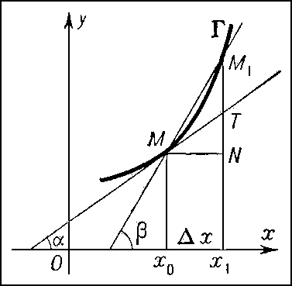
Академическая деятельность Ролля ознаменовалась горячими и бурными нападками на дифференциальное исчисление и на анализ Декарта.

Slide 5
Научная деятельность
Занимаясь решением неопределённых уравнений 1-ой степени в целых и положительных числах, Ролль нашёл для него метод, стоящий значительно выше данного его предшественником Баше де Мезириаком. Изложение этого метода и его приложений см. в его «Алгебраическом трактате» (Traité d’Algèbre, 1890) и отдельном сочинении: «Méthodes pour résoudre les questions indéterminées de l’Algèbre» (68 стр., 1699), рассматривающем и неопределённые уравнения высших степеней. Сейчас этот метод называется «правилом Маклорена».

Slide 6
Ещё важнее работы Ролля по предмету численного решения уравнений и особенно найденный им для определения пределов, заключающих корень уравнения, метод каскадов. Известна его теорема: «между двумя, следующими друг за другом, корнями уравнения f'(x) =0 может заключаться не более одного корня уравнения f(x)=0». Изложение всех этих исследований Ролля находится в его «Алгебраическом трактате» и в «Sur les effections géométriques» (Париж, 1690).

Slide 7
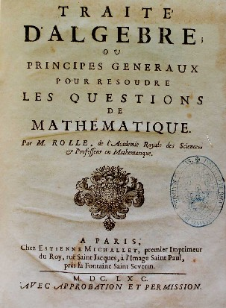
В «Алгебраическом трактате» обращают на себя внимание: глава о разыскании общего наибольшего делителя двух многочленов, составляющих уравнения, и теорема о числе значений корня n-ой степени. Все эти исследования Ролля, несмотря на свою важность, частью были не замечены современниками, а частью забыты, и были оценены много позже.

Slide 8
Спасибо за внимание!

